Slide 1
分支限界法
—第6章
日期：2021年12月
叶文
yewen@bupt.edu.cn
计算机学院（国家示范性软件学院）

Slide 2
内容
6.1 分支限界法原理/算法框架
回溯法 vs 分支限界法
面向特定问题的分支限界算法
6.7 旅行商问题【上机编程作业】
6.5 0-1背包问题
6.2 单源最短路径问题

Slide 3
6.1 分支限界法原理/算法框架
特点
与回溯法类似，一种基于解空间搜索的问题求解策略
branch and bound, BB
回溯法原理
1. 利用某种数据结构——解向量，形式化地表示问题解
e.g. n个城市旅行商问题(TSP)
，解向量表示为长度为n的向量x[1: n]=<x₁, x₂,…, x_{n}>
2. 问题的各种解组成了问题解空间
最优解
次优解/可行解
错误/不可行解
部分解
1
30
2
5
6
10
4
3
4
20

Slide 4
回溯法原理
3. 问题解应满足的条件称为约束，包括
显约束：对解空间中分量x_{i}的取值限定
e.g. TSP x_{i} ∈{1,2,3,…,n}
隐约束：为满足问题的解而对不同分量之间施加的约束
e.g. 旅行商问题中，每个城市只能经过一次
4. 解空间中各个解根据相互间关系和解的构造顺序，组成解空间树
叶结点对应1个可行解、最优解、不可行解
非叶节点代表部分解

Slide 5
E.g. 4个城市的旅行商问题
层：
1
2
3
4
5
A
<x1,x2,x3,x4>=<?,?,?,?>
第1步
1
B
<1,?,?,?>
第2步
2
4
3
C
<1,2,?,?>
D
<1,3,?,?>
E
<1,4,?,?>
第3步
3
4
2
4
2
3
<1,2,3,?>
F
G
H
I
H
I
<1,4,3,?>
第4步
4
3
4
2
3
2
L
M
N
O
N
O
<1,2,3,4,1>
<1,2,4,3,1>
<1,3,2,4,1>
<1,3,4,2,1>
<1,4,2,3,1>
<1,4,3,2,1>
非叶结点对应部分解
叶节点对应最优解、可行解、不可行解

Slide 6
回溯法原理
5. 组针对合优化问题，对解空间中的解，引入定量指标，作为解搜索、优化依据
e.g.1 0-1背包问题：放入背包中的物品价值最大化
e.g.2 旅行商问题：旅游路径总长最短
6. 问题求解
带有回溯的的深度优先解空间树搜索过程
以深度优先的方式，从代表初始解（e.g. <?, ?, ?>）的根结点开始，向叶结点逐步搜索，扩展解空间树，直到达到叶结点
搜索过程对应解的逐步、渐进构造过程
深度优先目的：尽可能快地获得可行解

Slide 7
解的构造过程
1）以深度优先的方式，从树根结点空解<?,?,?>开始，依次扩展树结点，直到到达叶结点——搜索过程中动态产生解空间
深度优先目的：尽可能快地获得可行解
e.g.
A
第1步
1
B
第2步
2
4
3
C
D
E
第3步
3
4
2
4
2
3
F
G
H
I
H
I
第4步
4
3
4
2
3
2
L
M
N
O
N
O

Slide 8
2）扩展过程中，碰到可行非叶结点（部分解），可进一步扩展
e.g. 结点C对应部分解<1,2,?,?,1>，可进一步扩展为:
F= <1,2,3,?,1>
G= <1,2,4,?,1>
A
1
B
2
4
3
<1,2,?,?>
C
D
E
3
4
2
4
2
3
F
<1,2,4,?>
<1,2,3,?>
G
H
I
H
I
4
3
4
2
3
2
L
M
N
O
N
O

Slide 9
3）碰到不可行非叶/叶结点（不可行（部分）解），需要回溯：返回到上一层结点
e.g. 对C结点，下一步的扩展有4种可能选择：3、4、1、2，
，每种选择都可以继续扩展子树；
但只有其中2种选择是合理的，
对后2种选择不再继续扩展，
而是返回C结点
A
1
B
2
4
C
E
3
4
2
2
3
1
F
G
H
I
4
3
3
2
L
M
N
O

Slide 10
回溯法原理
7. 为了提高搜索效率，用剪枝函数
面向具体问题，关键！
避免无效搜索，即避免搜索不可行解对应的子树或结点
8. 问题求解过程体现为对解空间的带有回溯的深度优先树搜索，从算法实现角度，采用2种回溯控制策略
1. 递归回溯： P123算法描述
2. 迭代回溯： P123算法描述

Slide 11
分支限界法原理
1. 按宽度优先策略遍历解空间树
2. 在遍历过程中，对处理的每个结点vi，根据界限函数，估计沿该结点向下搜索所可能达到的完全解的目标函数的可能取值范围
界限bound(vi)=[downi, upi]
3. 从中选择使目标函数取的极值（最大、最小）的结点优先进行宽度优先搜索，不断调整搜索方向，尽快找到问题解
4. 关键：各结点的界限函数bound(vi)=[downi, upi]
，依据具体问题而定
e.g. 4个城市的TSP搜索树中的界限函数
（已经走过的路径 + 未来将要走的路径）总长的估计值

Slide 12
A
第1步
1
B
第2步
2
4
3
C
D
bound(D)
=6
E
bound(E)
=15
第3步
3
4
子
树
F
G
bound(G)
=10
子树
第4步
4
L
9
6
8
min{6,8,9}=6
bound(i): 从结点i向下搜索到达叶节点，得到完全解，完全解所对应的最短路径长度的最小值—下限
根据bound选择扩展结点：选结点下限最小者, i.e. D, 优先扩展

Slide 13
分支限界法解空间树及搜索/扩展过程
一、与回溯法类似，解向量、解空间、解空间树
二、解空间树中的结点分为4种类型
活结点，死结点，扩展结点，待处理结点

Slide 14
死结点
活结点
扩展结点
未处理结点

Slide 15
1) 活结点
当前满足约束条件、未来有可能产生最优解的结点
对应部分解<x1, x2, …, xi, ?, ?, ?…,?>, e.g. 结点G、D、E
所有活结点组成活结点表ANT (Alive Node Table)
A
第1步
1
B
第2步
2
4
3
C
D
E
第3步
3
4
F
G
第4步
4
L

Slide 16
分支限界法解空间树及搜索/扩展过程
2) 扩展结点
从活结点表ANT中（根据某种准则，e.g. bound值最大、最小，价值最大）筛选出来、当前准备进行扩展的结点，即当前进行处理的结点
1) 评估每个活结点价值，按照价值最大化/最小化原则，从
ANT中选取扩展结点 e_node
2) e_node扩展方式：
宽度优先，生成e_node的全部子节点；
评估这些子节点，满足界限约束、有可能产生更优解的
结点被作为活结点，加入ANT；
不满足约束、或无法产生最优解的子节点被舍弃—剪枝
3) e_node结点被扩展后，该结点转换为死结点，以后将不会
被再搜索
活结点→扩展结点→死结点

Slide 17
E.g. 如下图
i) 从上图中的3个活结点G、D、E中，选择价值最大（最短路径上界最小）的结点D，作为扩展结点
A
第1步
1
B
第2步
2
4
3
C
D
E
第3步
3
4
F
G
第4步
4
L

Slide 18
ii) 生成D的全部2个子结点H、I，经评估后，作为活结点加入
ADT表中
iii) D变为死结点
A
第1步
1
B
第2步
2
4
3
C
D
E
第3步
3
4
2
4
F
G
H
I
第4步
4
L

Slide 19
3) 死结点
已经处理过（搜索过）、不再处理的结点; e.g. A, B, C, F, L
不满足约束条件、无法产生最优解的结点
e.g. 结点G, 对应部分解<1, 2, 4, ?>, 而 w(4, 3)=∞
A
1
30
2
第1步
1
5
B
6
20
第2步
2
4
4
3
3
4
C
D
E
第3步
3
4
2
4
F
G
H
I
第4步
4
L

Slide 20
4) 未处理结点
解空间树中位于活结点之下，还没有被搜索/处理到、不属于上述三类结点的其它结点，对应后续步骤中要走的城市
在后续的搜索过程中，通过结点扩展会逐步生成
A
第1步
1
B
第2步
2
4
3
C
D
E
第3步
3
4
2
4
F
G
H
I
第4步
4
L

Slide 21
分支限界法解空间树及搜索/扩展过程
三、解空间树的扩展
根据活结点价值，从中选定扩展结点e_node，生成其全部子结点，采取宽度优先进行扩展
e.g. 结点D对应于<1, 3, ?, ?>，考察它的2个子结点<1, 3, 2, ?>和<1, 3, 4, ?>
A
1
B
2
3
4
C
D
E
3
4
4
2
F
G
H
I
4
L

Slide 22
四、子结点评估筛选
对扩展结点e_node，生成其全部子结点，判断评估每个子结点
i) 是否满足约束条件。如不满足，则作为死结点
ii）估算沿着儿子结点向下搜索时，目标函数可能取得的“界”，即沿着儿子结点向下构造出的最终解可能取得的目标函数的范围
极大化目标，估计子节点目标函数上界，如背包问题中的最大价值
极小化目标，估计子节点目标函数下界，如TSP中完全路径下限
全部活结点组织在活结点表ANT中，利用活结点的“界”值，对活结点进行价值评估——是否有可能得到最优解？
关键：目标函数，界限函数！

Slide 23
分支限界法解空间树及搜索/扩展过程
五、扩展结点e_node选取
扩展搜索树时，需要从活结点表ANT中选取合适的活结点，将其转化为扩展结点e_node，选取方法
对最小化问题（如TSP），选取具有最小“下界”的活结点
e.g. 前图中，部分解D的最小界：经过D的最短路径长度至
少（下界）是多少
对最大化问题（如背包问题），选取具有最大“上界”的活结点，物品装入方案的最大价值
当到达1个叶结点时，得到1个可行解<x₁, x₂,…, x_{n}>，该可行解对应的最优值bound(x₁, x₂,…, x_{n})，作为当前最优解的1个“界”

Slide 24
分支限界法解空间树及搜索/扩展过程
六、结点界限函数及剪枝
进行结点/树扩展时，利用界限函数估计每个结点可能达到的最优解，进行剪枝
1) 估计e_node的每个儿子结点c_{i}的“界”bound(c_{i})
极大化目标，估计子结点目标函数上界
极小化目标，估计子结点目标函数下界
2) 比较bound(c_{i})与活结点表ANT中现有活结点*的最优界限值bound(*)
对最小化问题，e.g. 最短路径，如果“该路径对应的最短路径长度的下界”bound(c_{i}) > bound(*)，沿ci搜索得到可行解不可能小于目前已经得到的最优解，则结点c_{i}不应加入活结点表，即不考虑该结点，进行剪枝！

Slide 25
E.g. 已知 <1, 2, 3, 4, 1>的路径总和=20；结点G对应<1, 2, 4,?>
如果路径1-2-4的总长=21，则结点G被舍弃
对最大化问题， e.g. 背包问题，如果“结点对应的完全解的最大值”bound(ci) < bound(*)，沿c_{i}搜索得到可行解不可能大于目前已经得到的最优解，则结点c_{i}不应加入活结点表，即：剪枝，不考虑该结点
A
1
B
2
3
4
C
D
E
3
4
4
2
F
G
H
I
4
L

Slide 26
分支限界法算法框架
以最大化问题为例，e.g. 背包问题
步骤1. 选择初始解对应的根节点v₀，根据限界函数bound，估计根节点的目标函数上下界bound(v₀), 确定目标函数的界[down, up]
最优目标解的上下界
步骤2. 将活结点表ANT初始化为空
步骤3. 生成根结点v₀的全部子结点-宽度优先；对每个子结点x，执行以下操作
3.1 估算x的目标函数值（上界） bound(x)
3.2 若 （bound(x)>= down），将x加入ANT表
// 对最大化问题，要求沿x分支搜索到的完全解的目标值（上界）估计，必 须大于现有已知的最优目标函数的下界down
e.g. X[1]=0,1

Slide 27
步骤4. 循环，直到某个叶结点的目标函数值在表ANT中最大
/* 找到1个具有最大值的完全解
4.1 从表ANT中选择（上界）bound(vi)值最大的结点vi ，扩展其子结点
// 从活结点表中，选择1个具有最大可能目标值的扩展结点vi
4.2 对结点vi的每个子结点c，执行下列操作
4.2.1 估算c的目标函数值bound(c)-上界
4.2.2 如果（bound(c)>= down），将c加入ANT表
//子结点c有可能产生更优的解，将其加入活结点
表，以后考虑对其进行扩展
4.2.3 如果（c是叶结点 and bound(c)在表ANT中最大），
则将结点c对应的完全解输出，算法结束
// 结点c对应了1个新找到的、具有最大目标
函数值的完全解——最优解

Slide 28
4.2.4 如果（c是叶结点 and bound(c)在表ANT中不是最
大），则：
//结点c对应了1个新找到的完全解，但该完全解的目标
函数值与已经找到的、或未来可能找到完全解相比，并非更优
i) 令down = value(c) (e.g. bound(c))
//利用新找到的完全解的实际目标函数value(c)，更新问题解的下界
ii) 对表ANT中所有满足bound(vj)< bound(c)的结点vj，
从表ANT中删除该结点！
// 利用新找到的完全解的目标函数bound(c) ，进行剪枝，从ANT
表中去掉那些目标函数上界值不可能大于结点c的bound(c)的结点vj，
即去掉那些目标函数上界值小于由于当前新找到的完全解c的目标值
bound(c)的结点

Slide 29
分支限界法算法框架
作业
以最小化问题为例，e.g. 旅行商问题，写出分支限界法算法框架

Slide 30

分支限界法背景
一种高效（？）、通用的问题求解方法
UC Berkeley教授RiehaM Manning Karp 60年代提出，成功求解TSP问题
Richard Manning Karp
/Computer Scientist, 1935-
University Professor, University of California, Berkeley
Fundamental Contributions to the Development of the Theory of Computational Complexity:
Dr. Karp has made fundamental contributions to the development of the theory of computational complexity which began in the early 1970s by establishing the theory of NP-completeness, having a profound influence on the guiding principles for analysis and design of algorithms.
He has also developed many practically relevant computer algorithms.
ACM Turing Award, 1985

Slide 31
分支限界法关键技术
1. 确定合适的限界函数
面向具体问题而定
2. 合理组织活结点表
决定了结点扩展顺序
FIFO队列：按照先进先出（FIFO）原则，选取下一个节点为扩展节点
优先队列：按照优先队列中规定的优先级选取优先级最高的节点，成为当前扩展节点
堆

Slide 32
分支限界法关键技术
3. 确定、记录最优解中的各个分量
对解空间树中的结点处理是根据结点的bound值进行的，有可能是跳跃式的，回溯也不是单纯沿着双亲结点一层层向上回溯。因此，当在某个叶结点上搜索到全局最优值时，有可能无法得到组成该最优解的各个分量
为此，采用下述处理方法
对每个扩展结点，保存从根结点到该结点的路径
较大的空间复杂性！
在搜索过程中，构建搜索经过的树结构。当求得最优解后，从叶结点回溯到根结点，得到最优解各个分量
问题：用于存储搜索树的存储空间可能会很大，增大了算法空间复杂性
以空间换时间，速度较回溯法快

Slide 33
A
根据活结点表中各节点具体bound值，先处理D，后处理E，基本符合宽度优先序序
1
B
2
3
4
C
D
E
3
4
4
2
F
G
根据活结点表中各节点
具体bound值，先处理E，后处理D，不符合宽度优先序序
H
I
A
4
L
1
B
2
3
4
C
D
E
3
4
2
4
F
G
H
I
4
L

Slide 34
分支限界法 vs 回溯法
1. 求解目标
回溯法的求解目标是找出解空间树中满足约束条件的所有（？？或多个）解
分支限界法的求解目标则是找出满足约束条件的一个解，或是在满足约束条件的解中找出在某种意义下的最优解
2. 搜索方式的不同
回溯法以深度优先的方式搜索解空间树，而分支限界法则以“宽度优先+最小cost/最大价值优先”的方式搜索解空间树

Slide 35
分支限界法 vs 回溯法
3. 解空间树的扩展
对扩展结点e_node，生成其全部子结点——采取宽度优先或以最小耗费（最大效益）优先进行扩展，需要维护活结点表，因此占用的空间比回溯法大，但计算速度一般比回溯法快，以空间换时间！
分支限界法中，每个活结点只有一次机会成为扩展结点。活结点一旦成为扩展结点，就一次性产生其所有子结点。在这些子结点中，导致不可行解或导致非最优解的子结点被舍弃，其余子结点被加入活结点表中
此后，从活结点表中取下一结点成为当前扩展结点，并重复上述结点扩展过程。这个过程一直持续，直至找到所需的解或活结点表为空时为止

Slide 36
6.7 旅行商问题TSP
组合优化领域著名、经典问题，上世纪20年代，由著名数学家、经济学家Karl Menger提出
求最短哈密尔顿回路
计算复杂性高，NP-hard问题，无有效的（复杂性为多项式级别）的解法
Metric TSP
欧式空间满足三角形关系
应用
军事、通信、电路板设计、大规模集成电路、基因排序等领域

Slide 37
旅行商问题TSP
多种求解方法
方法1：蛮力搜索
方法2：状态空间搜索—回溯法
方法3：状态空间搜索—分支限界
方法4：近似算法
方法1：蛮力搜索
生成n个城市的全排列，从中挑选最短回路
时间复杂性O(n!)

Slide 38
TSP求解方法
方法2：状态空间搜索—回溯法
时间复杂性O(n!)，但搜索量少于蛮力法
e.g.1 n=5, m=3的图着色，
状态空间（6层）结点总数=364，
搜索14个结点，得到一种着色方案
e.g.2 n=4的TSP,
结点总数=1+1+3+6+6=17，通过剪枝，
搜索12个结点，与具体的边权重数据有关

Slide 39
回溯法及其剪枝
A
第1步
1
B
第2步
2
4
3
C
D
E
第3步
3
4
2
4
F
G
H
I
第4步
4
L

Slide 40
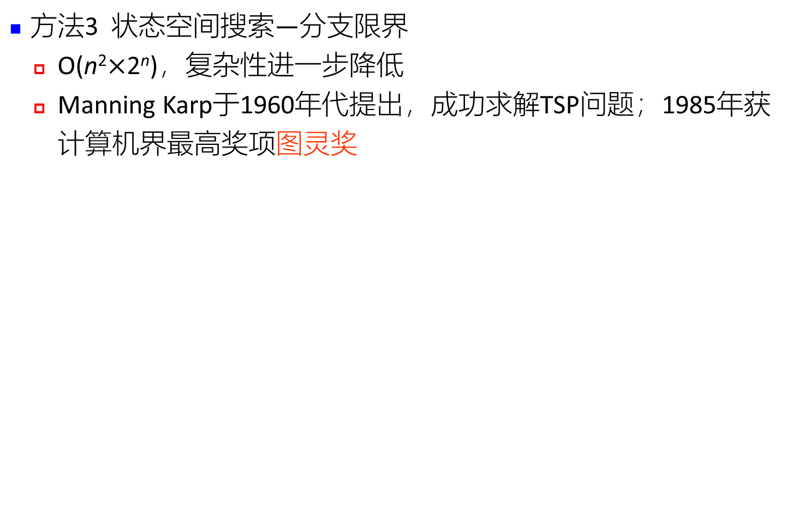
TSP求解方法
方法3 状态空间搜索—分支限界
O(n²$×$2^{n})，复杂性进一步降低
Manning Karp于1960年代提出，成功求解TSP问题；1985年获计算机界最高奖项图灵奖

Slide 41
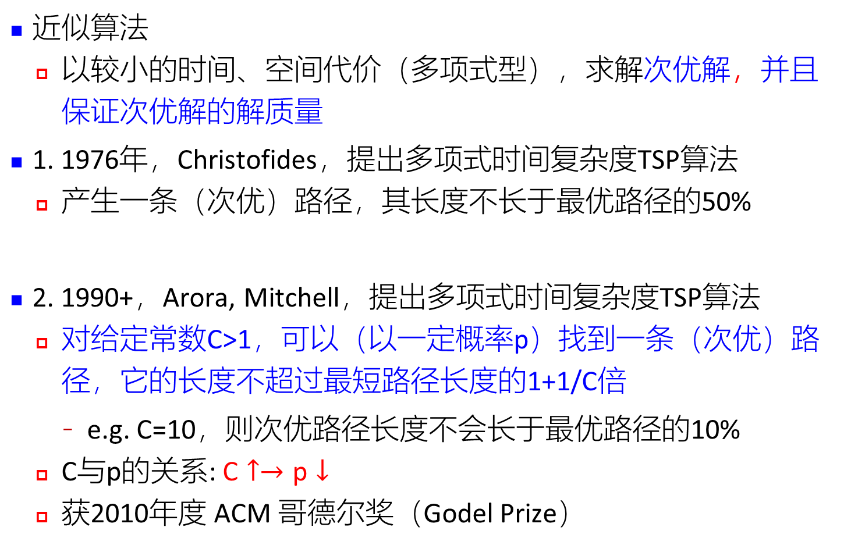
TSP求解方法4：近似算法
近似算法
以较小的时间、空间代价（多项式型），求解次优解，并且保证次优解的解质量
1. 1976年，Christofides，提出多项式时间复杂度TSP算法
产生一条（次优）路径，其长度不长于最优路径的50%
2. 1990+，Arora, Mitchell，提出多项式时间复杂度TSP算法
对给定常数C>1，可以（以一定概率p）找到一条（次优）路径，它的长度不超过最短路径长度的1+1/C倍
e.g. C=10，则次优路径长度不会长于最优路径的10%
C与p的关系: $\text{C}↑→\text{p}↓$
获2010年度 ACM 哥德尔奖（Godel Prize）

Slide 42
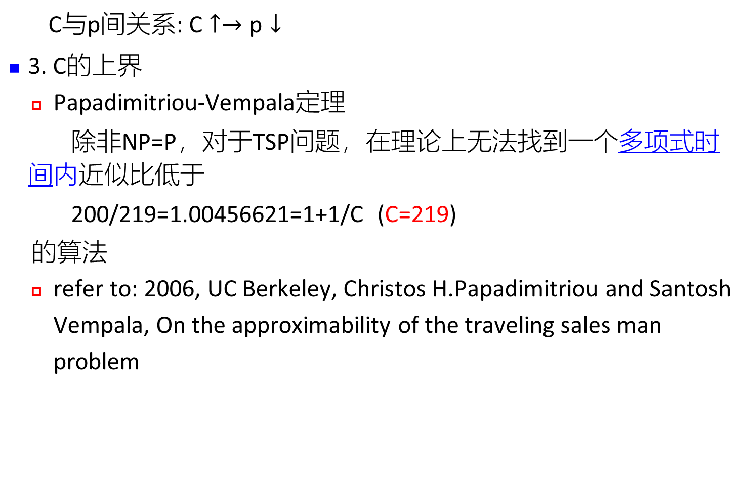
TSP求解方法4：近似算法
C与p间关系: $\text{C}↑→\text{p}↓$
3. C的上界
Papadimitriou-Vempala定理
除非NP=P，对于TSP问题，在理论上无法找到一个多项式时间内近似比低于
200/219=1.00456621=1+1/C (C=219)
的算法
refer to: 2006, UC Berkeley, Christos H.Papadimitriou and Santosh Vempala, On the approximability of the traveling sales man problem
NP=P？（1.3节 NP完全理论）
2000年 Clay Mathematics Institut（CMI）公布的7个世纪难题之一，
计算科学和数学的重大基础问题，迄今为止，未有定论
推论：当C>219, p=0?

Slide 43
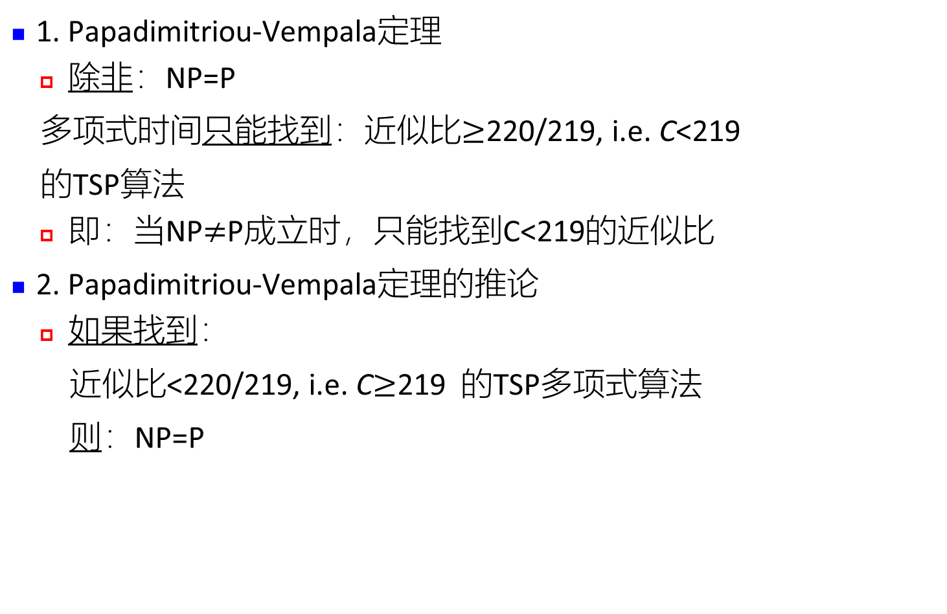
C的上界 vs NP=P？
1. Papadimitriou-Vempala定理
除非：NP=P
多项式时间只能找到：近似比$≥$220/219, i.e. C<219
的TSP算法
即：当NP$≠$P成立时，只能找到C<219的近似比
2. Papadimitriou-Vempala定理的推论
如果找到：
近似比$\text{<}$220/219, i.e. C$≥$219 的TSP多项式算法
则：NP=P

Slide 44
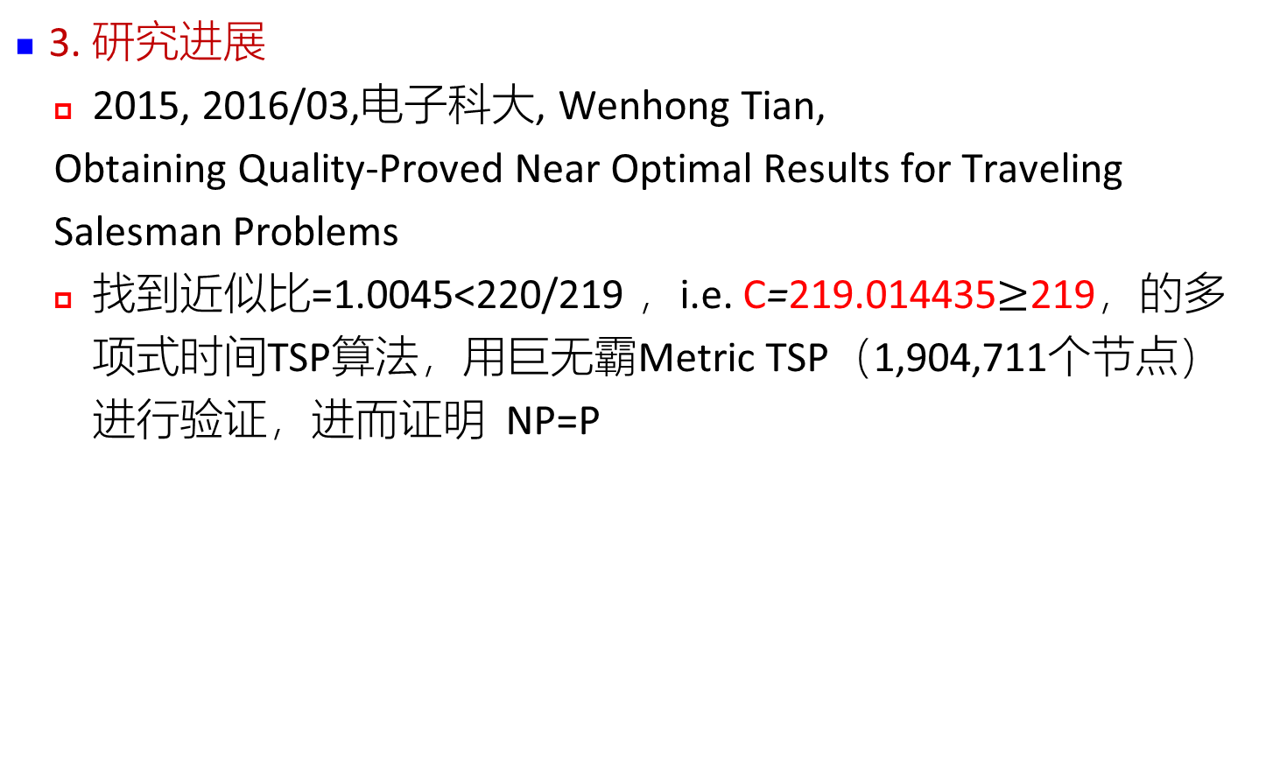
C的上界 vs NP=P？
3. 研究进展
2015, 2016/03,电子科大, Wenhong Tian,
Obtaining Quality-Proved Near Optimal Results for Traveling Salesman Problems
找到近似比=1.0045<220/219 ，i.e. C=219.014435$≥$219，的多项式时间TSP算法，用巨无霸Metric TSP（1,904,711个节点）进行验证，进而证明 NP=P
结论有待同行验证、认可！

Slide 45
TSP研究进展
1. 1954年，Dantzig等，线性规划方法，在美国当时所有48个州和哥伦比亚特区的主要城市中，找到了(最优)最短路径
（多少个城市？？）
2. 借助于计算机
1992年，3,038个城市的最短路径
1998年，13,509个城市的最短路径
2006年，85,900个城市的最短路径
3. 巨无霸Metric TSP 问题
目前，最大World TSP问题，共有1,904,711个节点
无法求得最优解，只能求解近似、次优解

Slide 46
问题
巨无霸TSP问题只能采用多项式算法获得近似解，得到近似解S后，如何判断解质量：与问题最优解S₀间的差距d₀？
难点
无法知道S₀的确切值
方法
估计最优解S₀的上下界S_{up}、S_{down}，利用下界S_{down}，d₁=(S-S_{down}), 评估近似解S的解质量d₀=(S-S₀)：
$0≤$d₀$≤$d₁，如果d₁足够小，则d₀更小，S解质量好
d₀?
d₁
0
S_{down}
S₀
S
S_{up}
路径长度

Slide 47
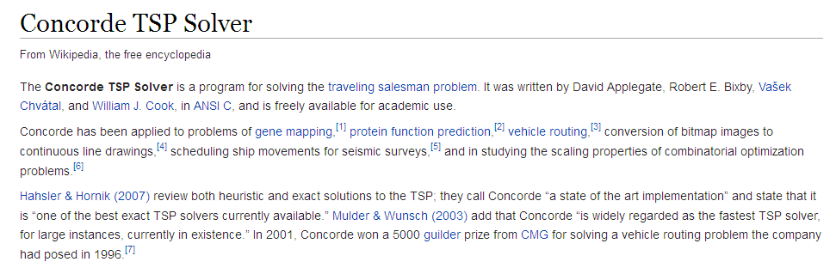
TSP研究进展
TSP求解器/算法代码Concorde，可免费获得
https://en.wikipedia.org/wiki/Concorde_TSP_Solver

Slide 48
TSP问题上下界
1. 利用贪心法（+ 回溯）计算上界up
以起始城市1作为出发城市，每次从当前出发城市发出的多条边中，选择没有遍历过的最短边连接的城市，作为下一步达到城市，即：选择离当前出发城市最近的城市作为下一步出发城市
E.g. 从城市1出发，
途径1→3 → 5 → 4 → 2 → 1
路径长度=1+2+3+7+3=16
作为上界，即最短路径/回路长度≤16
3
1
2
5
6
1
7
9
8
3
4
4
说明：
如果贪心搜索过程中，当前城市与其它所有没有走过、需要考虑的城市间没有路径可达，则需要进行回溯
2
3
5

Slide 49
3
1
2
5
6
1
7
9
8
3
4
4
2
3
5
<1, 3, 5, 4, 2, 1>
（b）代价矩阵C
表示各城市间的距离
（a）5个顶点的无向图
代价矩阵特点
每条满足要求的回路在代价矩阵中的每一行每一列有且只有1个元素与之对应【类似n后问题？】
e.g. 回路1→3 → 5 → 4 → 2 → 1，对应于C中的
c₁₃, c₃₅, c₅₄, c₄₂, c₂₁
关键：
如何估计TSP最优解的上下界

Slide 50
TSP问题上下界
2. TSP 下界down
下界1
矩阵中每一行的最小元素相加（从每个城市走向下一个最近城市），其路径长度为
1 + 3 + 1 +3 + 2 = 10
说明：最小元素代表每一步可能走的最短距离

Slide 51
TSP问题上下界
下界2
更准确，信息量更大
在一条路径上，每个城市i有2条邻接边：进入该城市、离开该城市
第i个城市对应矩阵中第i行
将每一行最小的2个元素相加除以2，并向上取整，就得到一个合理下界
解释
对第i个城市对应的矩阵第i行，2个最小元素为c(i, j₁)、 c(i, j₂)
由于c(i, j₁)= c( j₁, i)， c(i, j₁)+ c(i, j₂)= c( j₁, i)+ c(i, j₂)， 对应于从最近的上一个城市j₁ 到达城市i，再到下一个最近城市j₂去，即j₁→ i → j₂，或者：j₂→ i → j₁

Slide 52
E.g. 对上图所示TSP，其最短路径下界
lb={(1+3) + (3+6) + (1+2) +
(3+4) + (2+3)}/2
=14
E.g. 对城市i=2, 2个最小元素相加为
c(2,1) + c(2,3) =3+6 = c(1,2) + c(2,3)
以城市i=2为中转点的部分路径j₁=1→i =2→j₂ =3的长度最短
因此，以最短路径/回路长度dist作为TSP问题目标函数，则dist的界为 [14, 16]，大于第一种估计方法得到的下界10，更准确

Slide 53
TSP问题上下界
利用界限，进行剪枝
对TSP最小化问题，在问题求解过程中，如果1个部分解的目标函数dist下界lb，超出问题解的上界，则该部分解对应了死结点，可剪枝
e.g.
TSP问题符合要求的完整回路长度dist的界为[down,up]=[14, 16]
搜索树中一个结点N对应1个部分解，沿该部分解进行扩展/搜索，得到符合要求的完整回路的路径/回路长度至少是18，即该结点的下界估计值lb=18
lb=18 > up=16，超出问题解的上限，对结点N进行剪枝

Slide 54
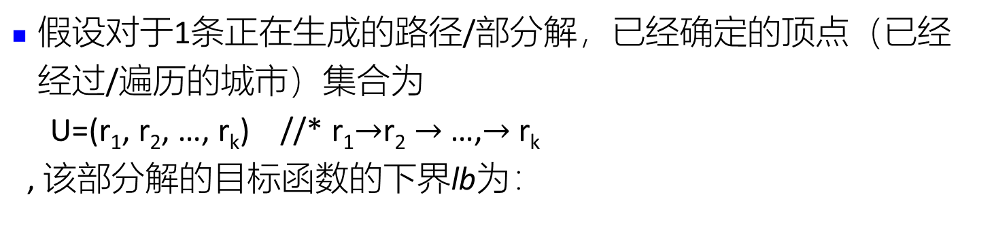
计算部分解目标函数的下界lb
假设对于1条正在生成的路径/部分解，已经确定的顶点（已经经过/遍历的城市）集合为
U=(r₁, r₂, …, r_{k}) //* r₁$→$r₂ $→$…,$→$r_{k}
, 该部分解的目标函数的下界lb为：
//*已经经过的路径的总长的2倍
//*从当前已经走过的城市出发，走向最近的1个未遍历城市的距离和
//* 进入/离开未遍历城市时，各未遍历城市带来的最小路径成本

Slide 55
E.g. 假设 正在生成的路径/部分解为
1→4, U={1,4}，未遍历城市={2,3,5}
，该部分解下界为：
lb ={ 2*已经历过的路径总长
+ 从城市1到最近未遍历城市3的距离
+ 从城市4到最近未遍历城市5的距离
+ 进入/离开城市2带来的最小成本
+ 进入/离开城市3带来的最小成本
+ 进入/离开城市5带来的最小成本
} /2
= { 2*5 + 1 + 3
+ (3+6) + (1+2) + (2+3) } / 2
= 16 (向上取整)
3
1
2
5
6
1
7
9
8
3
4
4
2
3
5
城市：1 2 3 4 5

Slide 56
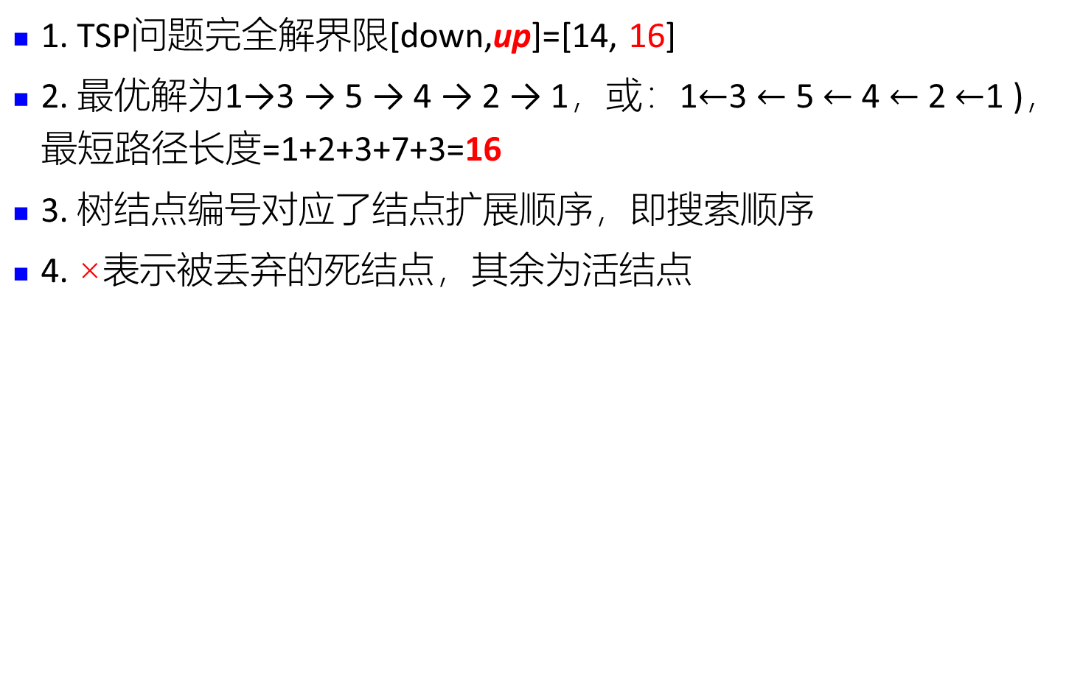
示例
1. TSP问题完全解界限[down,up]=[14, 16]
2. 最优解为1→3 → 5 → 4 → 2 → 1，或：1$←$3 $←$ 5 $←$ 4 $←$2 $←$1 )，最短路径长度=1+2+3+7+3=16
3. 树结点编号对应了结点扩展顺序，即搜索顺序
4. ×表示被丢弃的死结点，其余为活结点

Slide 57
1
TSP问题完全解界限[14, 16]
start
lb=14
2
3
4
5
×
1→2
1→3
1→4
1→5
lb=14
lb=14
lb=16
lb=19
危险
6
7
8 ×
9
10
11
2→3
2→4
2→5
3→2
3→4
3→5
lb=16
lb=16
lb=19
lb=16
lb=15
lb=14
15 ×
16
12
×
13
4→2
4→5
5→2
5→4
lb=18
lb=15
lb=19
lb=14
17
×
14
1. 树结点编号对应了结点搜索/生成顺序
2. ×表示被丢弃的死结点
5→2
4→2
lb=20
lb=16

Slide 58
示例
Step1. 在根结点1处，U=空, 计算本问题的可能下界
down=lb(1) = { 2*已经历过的路径总长
+ 进入/离开城市1带来的最小成本
+ 进入/离开城市2带来的最小成本
+ 进入/离开城市3带来的最小成本
+ 进入/离开城市4带来的最小成本
+ 进入/离开城市5带来的最小成本} /2
= { 2*0 + 0 + (1+3) + (3+6) + (1+2) + (3+4) + (2+3) } /2
= 14
每行2个最小元素相加
lb(1)=14<up，无需剪枝

Slide 59
Step2. 以结点1为扩展结点，依次生成树结点2, 3, 4, 5
Step3. 计算这4个结点的lb
lb(2)= lb(3)=14, lb(4)=16（危险）
，均小于等于问题上界16，将结点
2、3、4加入活结点表ANT
对结点5，已遍历城市U={1,5}
lb(5) = { 2*已经历过的路径1 → 5总长
+ 从城市1到最近未遍历城市3的距离
+ 从城市5到最近未遍历城市3的距离
+ 进入/离开城市2带来的最小成本
+ 进入/离开城市3带来的最小成本
+ 进入/离开城市4带来的最小成本
} /2
= { 2*8 + 1 + 2 + (3+6) + (1+2) + (3+4) } /2
= 19
，lb(5)>问题上界up=16，树结点5被作为死结点舍弃

Slide 60
Step4. 从当前活结点表ANT={2,3,4}中，以lb为依据，并兼顾结点生成顺序，选取lb最小的结点2作为扩展结点，生成结点6、7、8，计算这3个结点的lb， lb(6)= lb(7)=16, lb(8)=19>up=16
舍弃结点8（剪枝），将结点6、7加入活结点表, ANT={3, 4, 6, 7}
Step5. 从ANT中，选择 lb最小的结点3扩展，生成结点9、10、11
start
lb=14
2
3
4
5
×
1→2
1→3
1→4
1→5
lb=14
lb=14
lb=16
lb=19
6
7
8 ×
9
10
11
2→3
2→4
2→5
3→2
3→4
3→5
lb=16
lb=16
lb=19
lb=16
lb=15
lb=14

Slide 61
示例
Step6. 按照上述方法，依次扩展搜索树，得到最优解
1→3 → 5 → 4 → 2 → 1，最短路径长度=1+2+3+7+3=16

Slide 62
TSP问题分支限界法算法描述
数组x[1:n]存储搜索路径上的树顶点

Slide 63
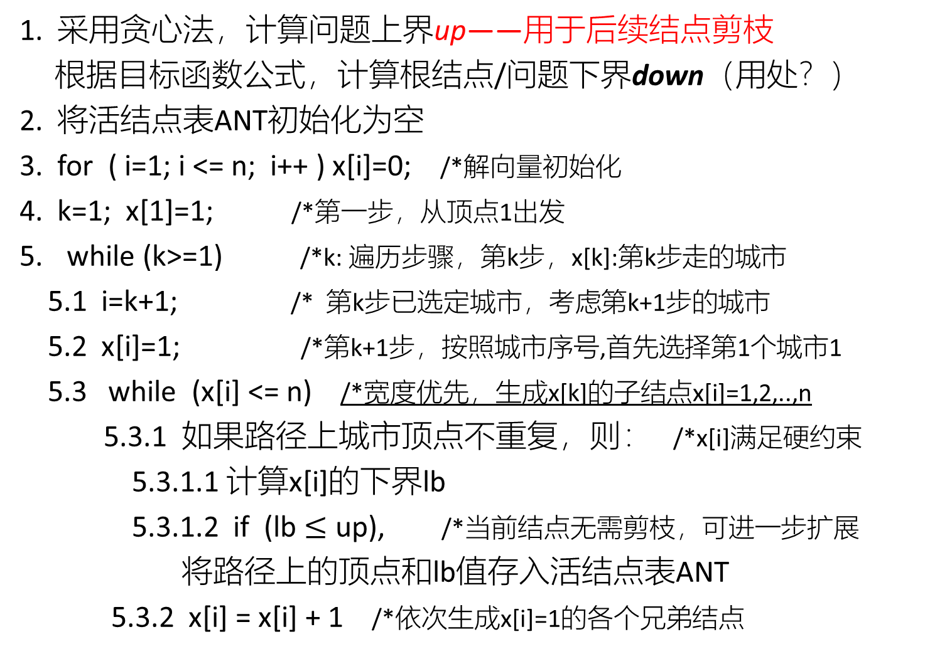
1. 采用贪心法，计算问题上界up——用于后续结点剪枝
根据目标函数公式，计算根结点/问题下界down（用处？）
2. 将活结点表ANT初始化为空
3. for ( i=1; i <= n; i++ ) x[i]=0; /*解向量初始化
4. k=1; x[1]=1; /*第一步，从顶点1出发
while (k>=1) /*k: 遍历步骤，第k步，x[k]:第k步走的城市
5.1 i=k+1; /* 第k步已选定城市，考虑第k+1步的城市
5.2 x[i]=1; /*第k+1步，按照城市序号,首先选择第1个城市1
5.3 while (x[i] <= n) /*宽度优先，生成x[k]的子结点x[i]=1,2,..,n
5.3.1 如果路径上城市顶点不重复，则： /*x[i]满足硬约束
5.3.1.1 计算x[i]的下界lb
5.3.1.2 if (lb $≤$ up), /*当前结点无需剪枝，可进一步扩展
将路径上的顶点和lb值存入活结点表ANT
5.3.2 x[i] = x[i] + 1 /*依次生成x[i]=1的各个兄弟结点

Slide 64
5.4 如果
(1) i==n, //到达叶结点，选定了最后一步所走城市
(2) 并且, 该叶子结点的目标函数值与表ANT中所有叶结点、非叶结点的评估值lb相比，是最小的
, 则将该叶结点对应的最优解输出，算法结束！！！
5.5 否则, 若i==n /*该结点目标函数值lb并不是最小
// 该结点是叶结点，对应一条可能并非最优的完整回路，
, 则：
从ANT中，找出具有最小lb值minlb的叶子结点，
(1) 令up=minlb， // 更新问题上界，提高后续剪枝效率
(2) 删除ANT表中目标函数值lb超出up的结点
/*利用更新后的上界，剪枝
5.6 k=表ANT中lb最小的路径上的顶点个数
//选lb最小的非叶结点（或叶结点），作为第k+1步的扩展结点,
e.g. 上例中Step5, 选结点3, k=2, 对应部分路径<1,3>, 下一步考虑第k+1=3步

Slide 65
结点评估函数的计算效率
利用评估函数，可以预测结点未来的路径成本(cost)，根据评估评估值进行剪枝，提高搜索效率
但是，结点评估本身也占用时间，因此需要平衡折衷（tradeoff）结点评估成本和剪枝带来的收益
结点评估
cost = 已经走过的部分路径成本 + 未来（到达叶节点）路径的成本（难点、重点！）
如果：评估“未来路径成本”所需时间成本 > 剪枝效益
，则采用“分支限界法”得不偿失
改进
1）简化评估函数，评估函数只考虑
“已经走过的部分路径的成本”
2）采用回溯法，e.g. 需要求多个解

Slide 66
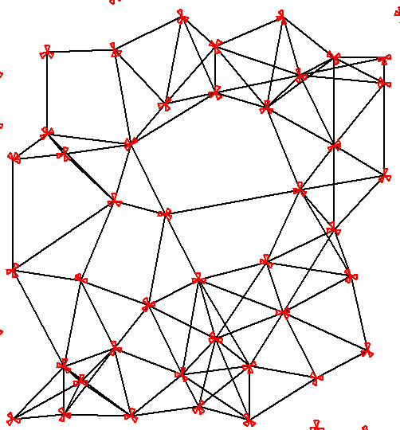
E.g. “LTE网络PCI优化”实际问题抽象为图着色，局部小区域PCI调整采用状态空间搜索（回溯、分支限界）；
某些情况下，如小区数目比较少，n<30，“简化结点评估函数+回溯”速度更快一些
原因：评估函数复杂，计算成本高

Slide 67
6.3 0-1背包问题
问题
n个物品{1, 2,…, n}，重量w[1: n]，价值v[1: n]，背包容量C
4个物品，重量(4, 7, 5, 3 )，容量C=10，
价值(40, 42, 25, 12)
按照单位价值最大化排序
物品 | 重量w | 价值v | 价值/重量(v/w)
1 | 4 | 40 | 10
2 | 7 | 42 | 6
3 | 5 | 25 | 5
4 | 3 | 12 | 4

Slide 68
0-1背包问题
搜索树
二分搜索树，依次考虑物品1, 2, 3, 4, …, n是否放入
k=0层：对应根节点，未考虑任何物品，部分解S={?, ?, ?, ?}
k>0层：
物品1, 2, …, k-1已经确定是否放入， 部分解S={x₁, x₂, …, x_{k-1}, x_{k}?, ?, …, ?}中的x₁, x₂, ..,x_{k-1}的值已经确定
考虑第k个物品是否放入，确定x_{k}?，左分支→放入，右分支→不放入
装载量w, 已获得价值v
第k层结点
上界ub;
部分解S={x₁, x₂, …, x_{k-1}, x_{k}?}
1: 放入
0: 不放

Slide 69
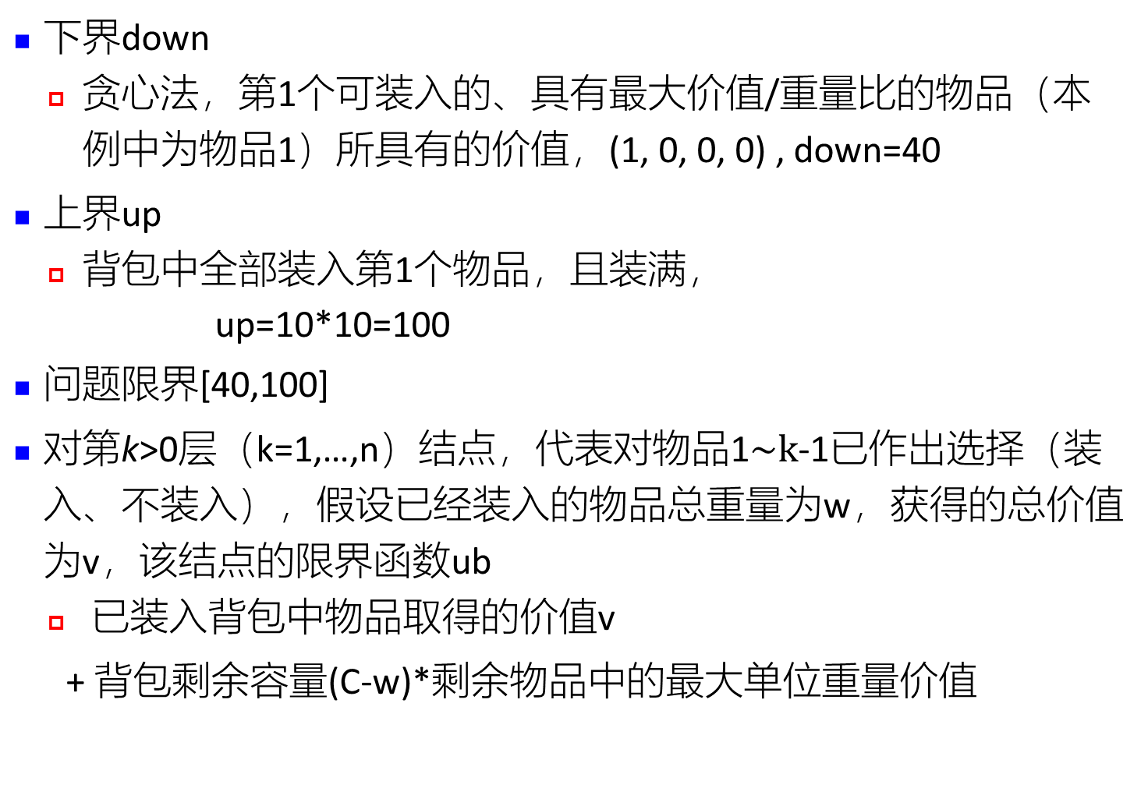
界限函数设计
下界down
贪心法，第1个可装入的、具有最大价值/重量比的物品（本例中为物品1）所具有的价值，(1, 0, 0, 0) , down=40
上界up
背包中全部装入第1个物品，且装满，
up=10*10=100
问题限界[40,100]
对第k>0层（k=1,…,n）结点，代表对物品1$\sim k$-1已作出选择（装入、不装入），假设已经装入的物品总重量为w，获得的总价值为v，该结点的限界函数ub
已装入背包中物品取得的价值v
+ 背包剩余容量(C-w)*剩余物品中的最大单位重量价值

Slide 70
1
k
0
1
2
3
4
问题完全解界限[40, 100]
w=0, v=0
剪枝条件: ub <40
ub=100, S={?,?,?,?}
2
3
w=4, v=40
w=0, v=0
ub=40+(10-4)*6, S={1,?,?,?}
ub=0+10*6, S={0,?,?,?}
5
物品3单位价值
4
物品2单位价值
w=4+7=11,
w=4, v=40
, S={1,1,?,?}
ub=40+0+(10-4)*5, S={1,0,?,?}
无效死结点(w>C)
6
7
w=4+5=9, v=65
w=4, v=40
ub=65+(10-4-5)*4, S={1,0,1,?}
ub=40+(10-4)*4, S={1,0,0,?}
8
物品4单位价值
物品4单位价值
9
w=12,
, S={1,0,1,1}
w=9, v=65
无效死结点(w>C)
ub=65, S={1,0,1,0}

Slide 71
0-1背包问题
说明
1. 死结点
装入的物品总重量超出背包容量C=10，如结点4、8
2. 当结点9生成后，得到1个完全解，其价值v=65
此时，活结点表中还有结点3、7，但由于结点3、7的ub分别为60、64，均已经小于结点9的价值v=65
因此，结点3、7没有必要再进一步扩展，被剪枝；
3. 活结点表为空，算法结束

Slide 72
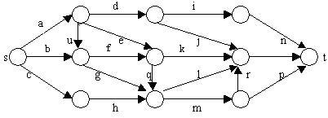
6.2单源最短路径问题
问题描述
给定有向图G(V, E)，图中每条边都有一个非负边权
要求：计算从图中源点s到目标点t之间的最短路径
1
4
7
2
5
8
3
6
9

Slide 73
单源最短路径问题
采用优先队列式分支限界法，解空间树：
1） 树中边上的字母代表每一步经过的结点间路径
2）树节点上的数字表示从源点s到该结点所对应的当前路长
3）以经历过的边表示路径
e.g. 以图中顶点表示的路径s-1-2-5, 边表示的路径s —a:u:f
1
4
7
2
5
8
3
6
9

Slide 74
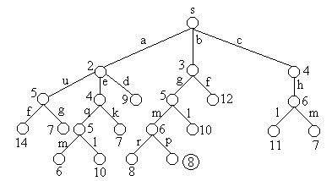
算法原理
1. 解空间树中的结点v
对应1条从源点s到图中某个顶点的路径；叶节点对应1条s到目标点t的路径
每个结点v需要记录本路径从s开始、经过的全部边或顶点
e.g. 结点，当前路长14，对应的路径s —a:u:f

Slide 75
算法原理
2. 各树结点v的限界函数
上界up：采用贪心法，求上界
方法：每步选择图中离当前顶点/城市最近的下一顶点/城市
问题：书中没有直接给出每条边的长度？！
下界dist(v)
搜索树中，结点所对应路径的长度：从源点s至路径中最后一个顶点/城市的总长
e.g. 对以顶点表示的路径s-1-2-5, 或以 边表示的路径s —a:u:f，对应的树中红色结点（参见前图），dist(?)=14

Slide 76
算法原理
说明
教科书上的下界函数只考虑了当前部分路径的现有长度，没有考虑未来结点可能带来的路径长度，下界函数不准确
e.g. 对部分路径s→1 → 2 → 5, 书上给出的下界值/优先级/目标函数只是取为当前路径长度14。但显然对该部分解，不管从结点5向后如何走，下界值肯定比14大
1
4
7
2
5
8
3
6
9

Slide 77
算法原理
4. 搜索过程
1）从源顶点s、空优先队列开始，首先选择s作为扩展结点
2）结点s被扩展后，其子结点依次插入活结点表（堆）中
3）从堆中取出优先级最高(即：dist(v)/目标函数/下界最小）的树结点v，作为当前扩展结点
v对应的路径为s-i1-i2-…-ik
与堆中其它结点相比，该路径的长度dist(v)最小
e.g. 见下页，堆中有3个活结点，对应三条路径s-1-2-5、s-1-5-6-9、s-2，路径长度dist分别为14、6、3，应选择dist最小的路径s-2，即原图中的城市顶点2应作为扩展结点

Slide 78
1
4
7
2
5
8
3
6
9

Slide 79
4. 搜索过程（续）
4) 生成扩展结点的子结点
在G (V,E)中，依次检查与当前扩展结点相邻的所有顶点
e.g. 如果城市/顶点2被选为扩展结点，则需要考察经过边f、g可到达的城市/顶点5、6
5) 考察各子结点是否可作为活结点，即是否有必要进一步扩展?
如果：
i) 从当前选择的扩展城市/顶点i到它的邻接城市/顶点j有边可达，并且
ii) 从源s出发，途经城市/顶点i再到顶点j的所相应的路径的长度小于当前已经得到的最优路径长度（或问题上界up）, 即：
dist(i) + distance(i, j) < mindist （或问题上界up）
，则：将s到城市顶点j的路径在解空间树中所对应树结点作为活结点，插入到活结点优先队列中

Slide 80
算法原理
4. 搜索过程（续）
6) 上述扩展过程一直继续到活结点优先队列为空时为止

Slide 81
示例
考察下图
假设当前得到的最优路径为s-2-6-9-t, mindist=8
树结点6（对应路径 s-3-6,城市顶点6 ）被选为扩展结点，经过边l、m可分别到达的城市顶点8、9，对应了树结点11、7
结点6，在树中分别对应左、右2个子结点：
i) 左子节点表示路径s-3-6-8，对应树结点11 ，dist=11 > mindist=8, 被剪枝舍弃
ii) 右子结点表示路径s-3-6-9，dist=7 < mindist=8
因此，右子树结点7（路径s-3-6-9）可以作为活结点加入表中，后续继续扩展搜索；而左子树结点11（路径s-3-6-8 ）可以舍弃，在搜索树中变为死结点

Slide 82
e.g. 假设当前得到的最优路径为s-1-5-6-9, mindist=6
1
4
7
2
5
8
3
6
9
×

Slide 83
剪枝策略
剪枝策略1
结点扩展的过程中，一旦发现一个结点的下界不小于当前找到的最短路长mindist，则算法剪去以该结点为根的子树
E.g. 见下图
1）假设当前得到的最优路径为s-b:g:m:p，即s-2-6-9-t, mindist=8, 在树中对应1个叶节点。
对该叶结点左边（先生成）的结点j，只要dist(j)>=8, 结点j就成为死结点；
只有dist(j)<8的结点才作为活结点保留下来。
2）对树中的3条路径s-b:g:l、s-b:f、s-c:h:l，长度分别为10、12、11，均大于当前mindist=8, 因此3个结点下的子树被剪枝

Slide 84
e.g. 假设当前得到的最优路径为s-1-5-6-9, mindist=6
1
4
7
2
5
8
3
6
9

Slide 85
剪枝策略
策略2：利用结点间的控制关系进行剪枝
从源顶点s出发，2条不同路径到达图G的同一顶点
如果这两条路径的长度不同，可以将路径长度较长的那条路径所对应的树中的结点以及以此结点为根的子树剪去
E.g. 下图中，2条路径s-b:g:l、s-c:h:l，长度分别为10、11，均到达城市结点8，因此可以舍弃长度=11的路径s-c:h:l所对应的子树

Slide 86
e.g. 假设当前得到的最优路径为s-1-5-6-9, mindist=6
1
4
7
2
5
8
3
6
9

Slide 87
算法代码框架（部分）
while (true) {
for (int j = 1; j <= n; j++)
if ((c[E.i][j]<inf)&&(E.length+c[E.i][j]<dist[j])) {
// 顶点i到顶点j可达，且满足控制约束
dist[j]=E.length+c[E.i][j];
prev[j]=E.i;
// 加入活结点优先队列
MinHeapNode<Type> N;
N.i=j;
N.length=dist[j];
H.Insert(N);}
try {H.DeleteMin(E);} // 取下一扩展结点
catch (OutOfBounds) {break;} // 优先队列空
}
}
顶点I和j间有边，且此路径长小于原先从原点到j的路径长

Slide 88

Thanks for your attention
把数字世界带入每个人、每个家庭、 每个组织，构建万物互联的智能世界。
Bring digital to every person, home and organization for a fully connected, intelligent world.

